Slide 1
NOIP2019 普及组训练营

Slide 2
C语言回顾
数学回顾
算法复杂度
枚举

Slide 3
注意事项
直播软件中发消息的功能不是用来闲聊的，上课期间禁止发与课程内容无关的内容，禁止发无意义的图片
课后作业和考试期间禁止作弊

Slide 4
Part-1
C语言回顾

Slide 5
C语言语法
变量、数组、结构体
读入输出、文件
顺序结构
选择结构
循环结构
函数

Slide 6
变量
变量类型：
int、short、long long
float、double、char、bool 等等
变量之间的强制转换
变量的表示范围
int a = 0.5;
unsigned int b = -1;
double c = a;
bool d = 5;

Slide 7

数据类型 | 定义标识符 | 占字节数 | 数值范围 | 表示范围
短整型 | short [int] | 2(16位) | -32768～32767 | -2¹⁵～2¹⁵-1
整型 | [long] int | 4(32位) | -2147483648～2147483647 | -2³¹～2³¹-1
长整型 | long [int] | 4(32位) | -2147483648～2147483647 | -2³¹～2³¹-1
超长整型 | long long [int] | 8(64位) | -9223372036854775808～9223372036854775807 | -2⁶³～2⁶³-1
无符号整型 | unsigned [int] | 2(16位) | 0～65535 | 0～2¹⁶-1
无符号短整型 | unsigned short [int] | 2(16位) | 0～65535 | 0～2¹⁶-1
无符号长整型 | unsigned long [int] | 4(32位) | 0～4294967295 | 0～2³²-1
无符号超长整型 | unsigned long long | 8(64位) | 0～18446744073709551615 | 0～2⁶⁴-1

Slide 8
数据类型 | 定义标识符 | 数值范围 | 占字节数 | 有效位数
单精度实型 | float | -3.4E-38～3.4E+38 | 4(32位) | 6～7位
双精度实型 | double | -1.7E+308～1.7E+308 | 8(64位) | 15～16位
长双精度实型 | long double | -3.4E+4932～1.1E+4932 | 16(128位) | 18～19位
布尔变量 | bool | 真true或假false之一 | 1(8位)

Slide 9
数组
数组声明时，必须准确地指定数组的长度
数组赋初值
数组复制
int n;
scanf("%d",&n);
int a[1000]; //正确
int b[n]; //错误
int a[1000] = {0};
memset(a, 0, sizeof(a));
int a[1000], b[1000];
memcpy(a, b, sizeof(a));

Slide 10
结构体
结构体是一种记录多个数据的数据类型，定义结构体有多种方法，为了方便，可以参考下面这种写法，这种写法下，node即为这个结构体类型的名称
struct node{
int a, b;
double c;
}x;
node y;
x.a=1;
y.c=0.1;

Slide 11
文件
在一般情况下，我们都会从控制台（黑色程序运行框）中进行输入stdin和输出stdout，通过文件重定向可以从文件进行输入和输出
从xxx.in文件中读入：
freopen("xxx.in", "r", stdin);
向xxx.out文件输出：
freopen("xxx.out", "w", stdout);

Slide 12
读入/输出
读入：
scanf
cin
getchar——读入单个字符（包括回车）
gets——读入一行
输出：
printf
cout
putchar——输出单个字符
puts——输出一行

Slide 13
字符串读入
字符串读入有多种方法，特别需要注意读入的是单个字符还是一个字符串
在读入时，确保不会读入空格或者回车
char ch, s[105];//声明单个字符以及一个字符串
getchar(ch);//读入单个字符，包括空格和回车
scanf("%c",&ch);//读入单个字符，包括空格和回车
scanf("%s",s);//读入一个字符串，不包括空格和回车
gets(s);//读入一行，直到回车结束

Slide 14
Part-1
数学知识回顾

Slide 16
函数
y=2x+1
f(x)=2x+1
表示一个函数f，其中自变量为x，随着x取值的不同，函数的值发生变化
f(x,y)=2x+y+1
x | ... | 1 | 2 | 3 | ...
f(x) | ... | 3 | 5 | 7 | ...

Slide 17
集合
集合：一堆东西
用大括号将这些东西括起来
{1,2,3,4,5,6,7}
{1,3,5,7,9,11,13,......}
区间：
闭区间 a ≤ x ≤ b —— [a, b]
开区间 a < x < b —— (a, b)
正无穷大 a ≤ x —— [a, +∞)
负无穷大 x > b —— (-∞, b)

Slide 18

求和
对一个数组a，求 sum = a[1]+a[2]+a[3]+...+a[n]
可以简写为 sum = $\sum_{i=1}^{n}{a[i]}$
int sum=0;
for(int i=1;i<=n;i++)
{
sum+=a[i];
}

Slide 19
Part-3
算法复杂度

Slide 20
算法复杂度
TLE：超时
MLE：超内存
算法的复杂度是用来衡量算法好坏的一个指标，常用时间复杂度和空间复杂度，它们一般都是关于输入数据量的函数，例如O(n),O(n^2),O(log n)

Slide 21
时间复杂度简单分析
非递归程序——看循环
这段代码复杂度为O(n)
这段代码复杂度为O(n*m)
for(i=1;i<=n;i++){
…………(内部没有循环)
}
for(i=1;i<=n;i++){
for(j=1;j<=m;j++){
…………(内部没有循环)
}
}

Slide 22
时间复杂度简单分析
时间限制：1000ms能干些什么？
在循环层数以及每层次数已知情况下，将每层的循环次数相乘，如果数量级小于等于10000000（1千万），基本上可以认为在1000ms不会超时
如果数量级在1千万~1亿中，有一定可能会超时
常数复杂度

Slide 23
空间复杂度
空间限制：128MB能干些什么？
128MB = 2^7MB = 2^17KB = 2^27B
4B = 1个int (32位)
128MB = 2^25个int = 33554432个int ≈ 3*10⁷个int
结论：128MB的内存空间最多大约能开的int数组长度为30000000

Slide 24
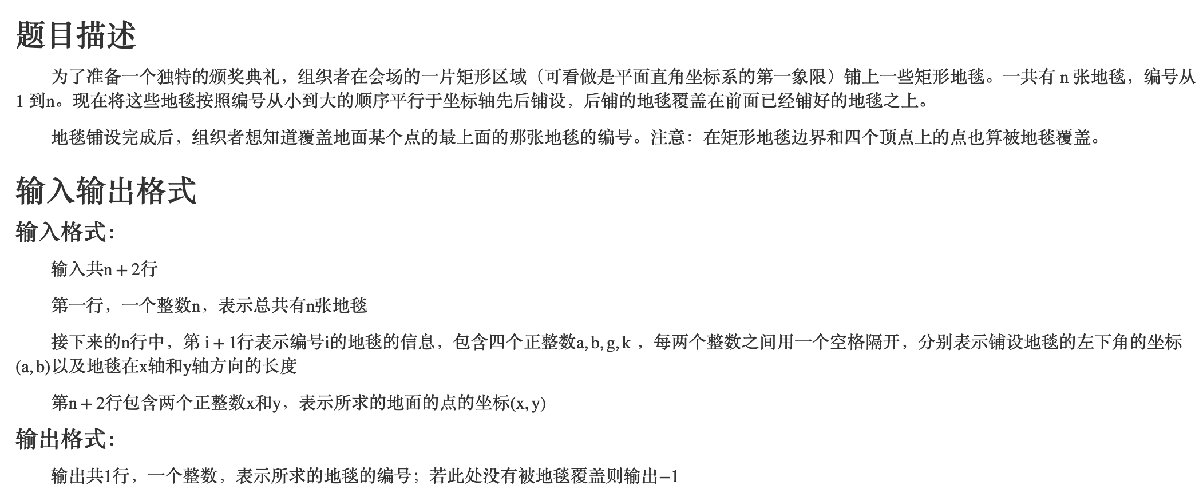
例题
铺地毯 noi.ac/problem/252

Slide 25
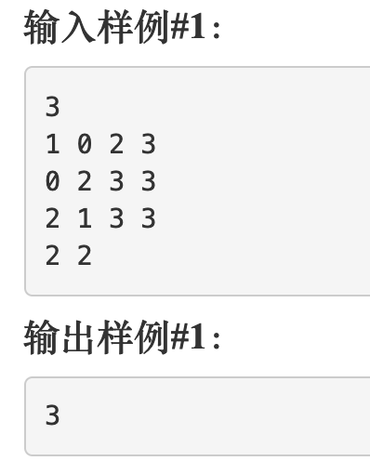
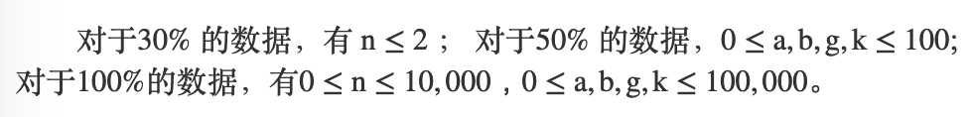
铺地毯

Slide 26
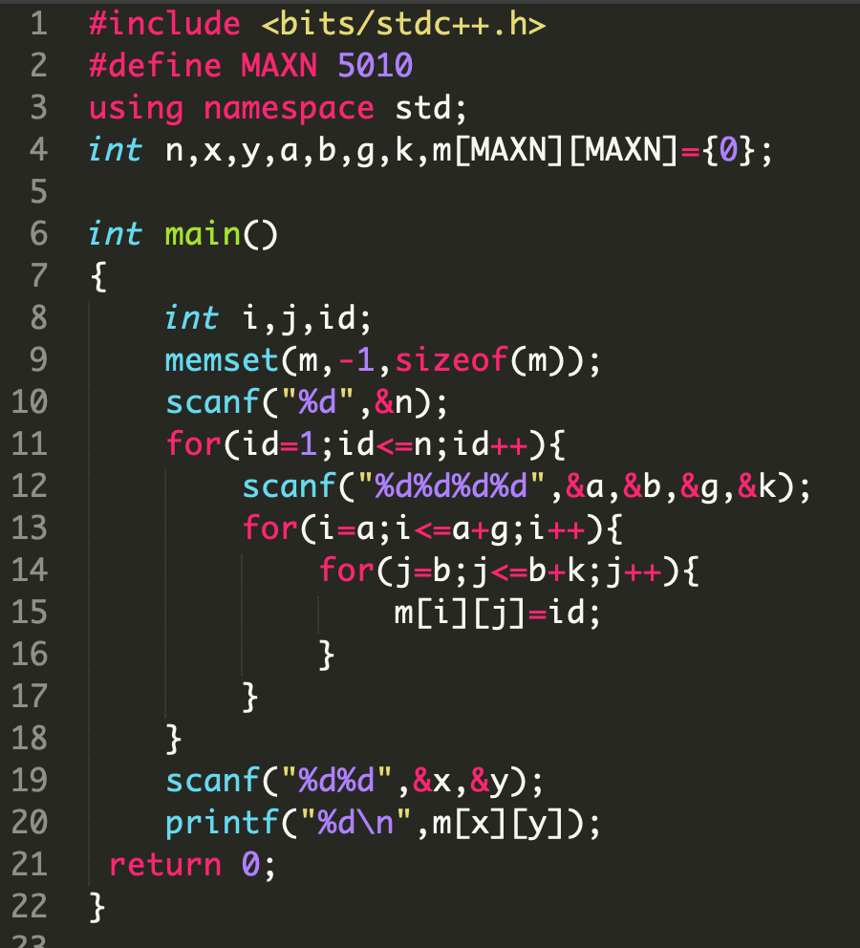
铺地毯
用一个二维数组m[][]来表示铺地毯的情况，如果(x,y)位置铺了id号地毯，就使m[i][j]=id
时间复杂度是？
空间能满足要求吗？

Slide 27
铺地毯
本题只要询问一个点(x,y)铺地毯的情况，所以其他点铺地毯的情况都可以忽略
因为后来的地毯会覆盖前一个地毯，所以只要找到最后一个覆盖了(x,y)点的地毯编号
一个地毯覆盖了(x,y)点可以表示为：a<=x<=a+g 且 b<=y<=b+k

Slide 28
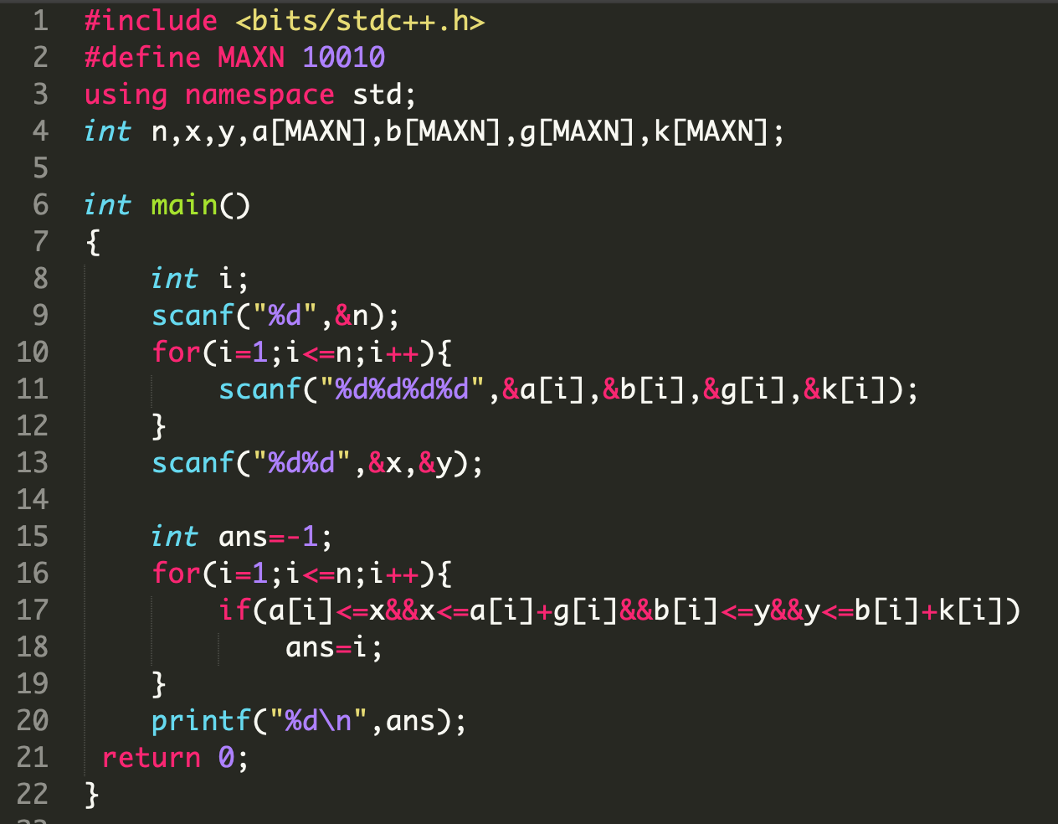
铺地毯
一边读数据一边计算称为在线
把数据都存下来再计算称为离线

Slide 29
铺地毯
一边读数据一边计算称为在线
把数据都存下来再计算称为离线
从最后一个编号的地毯往前考虑？

Slide 30
Part-4
枚举

Slide 31
枚举
把可能的答案一个一个尝试，选出其中满足题意的情况

Slide 32
枚举
把可能的答案一个一个尝试，选出其中满足题意的情况
给出一个数组a和数k，输出所有的(i,j)，满足a[i]+a[j]=k且i≠j
例如a[]={1, 2, 3, 4, 5, 6}，k=6
输出(1,5) (2,4) (4,2) (5,1)

Slide 33
枚举
二重循环O(n^2)
在枚举中，枚举量越大，时间消耗越多，通过减少枚举范围，可以降低复杂度
for (int i = 1; i <= n; i++)
for (int j = 1; j <=n; j++)
if (i!=j && a[i] + a[j] == k) ans++;

Slide 34
枚举
二重循环O(n^2)
在枚举中，枚举量越大，时间消耗越多，通过减少枚举范围，可以降低复杂度
for (int i = 1; i <= n; i++)
for (int j = 1; j <=n; j++)
if (i!=j && a[i] + a[j] == k) ans++;
for (int i = 1; i <= n; i++)
for (int j = 1; j < i; j++)
if (a[i] + a[j] == k) ans+=2;

Slide 35
枚举
如果该题的数据范围为0<n,a[i],k<100000，O(n^2)的算法能够通过吗？

Slide 36
枚举
如果该题的数据范围为0<n,a[i],k<100000，O(n^2)的算法能够通过吗？
数组cnt中，cnt[j]表示j这个数出现的次数，只需要枚举i，能够使得a[i]+a[j]=k的j个数即为cnt[k-a[i]]
int cnt[100010]={0};
for (int i = 1; i <= n; i++) {
if(k-a[i]>=0) ans += cnt[k-a[i]];
cnt[a[i] + MAXN] ++;
}

Slide 37
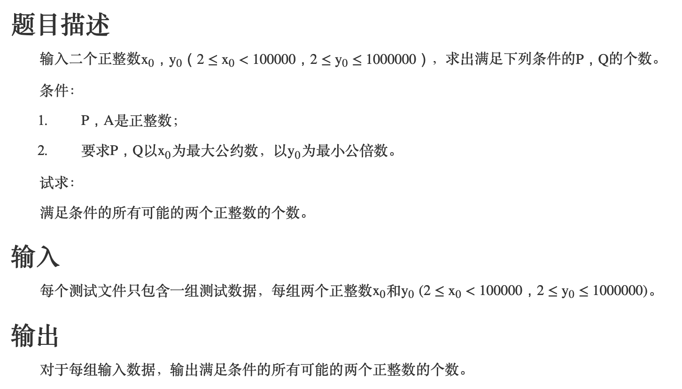
最大公约数和最小公倍数问题
noi.ac/problem/251

Slide 38
最大公约数和最小公倍数问题
最大公约数x=gcd(p,q)，最小公倍数y=lcm(p,q)

Slide 39
最大公约数和最小公倍数问题
最大公约数x=gcd(p,q)，最小公倍数y=lcm(p,q)
第一种枚举方法：二重循环，外层枚举p，内层枚举q，循环内部判断p和q是否满足条件
p和q的枚举范围是？

Slide 40
最大公约数和最小公倍数问题
性质：x*y=p*q
第二种枚举方法：
只需要一层循环，枚举p，就可以得到q=x*y/p
枚举p的范围是？

Slide 41
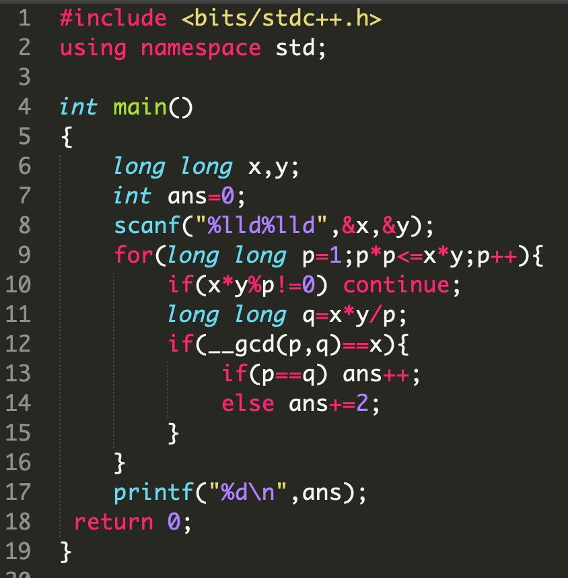
最大公约数和最小公倍数问题
性质：x*y=p*q
第三种枚举方法：
与求和为k的题类似，这里p和q是可以交换的，假设p<q，枚举量就减少了一半

Slide 42
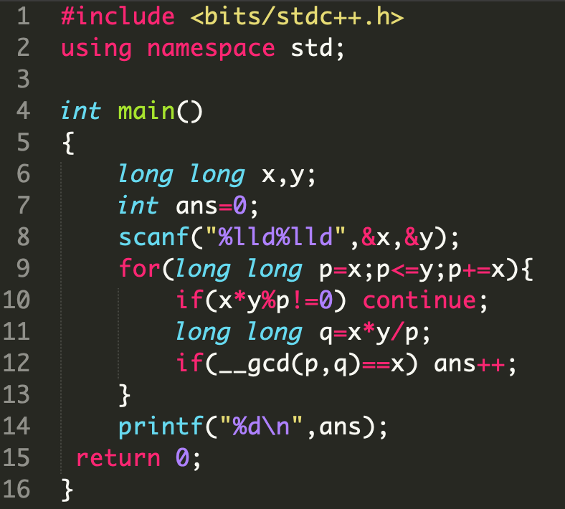
最大公约数和最小公倍数问题
性质：x*y=p*q
第四种枚举方法：
一层循环，枚举p，p的范围可以进一步减小

